Slide 1

СРПСКО – БУГАРСКИ ДИЈАЛОГ КУЛТУРА У БИБЛИОТЕКАМА
SERBIAN – BULGARIAN DIALOGUE OF CULTURE IN LIBRARIES
доц. др Драгана Грујић
доц. др Гордана Ђоковић
Универзитет у Београду
Филолошки факултет
Катедра за библиотекарство и информатику

Slide 2
Мултикултурализам
Културна политика која омогућава да у једном друштву живе и развијају се различите културе, како културе мањинских тако и културе већинских група, где су међусобна толеранција и једнакост загарантовани.
Србија - мултиетничка, мултиконфесионална и мултикултурална држава.

Slide 3
Националне мањине у Србији

Slide 4
Националне мањине у Србији
Устав Републике Србије;
Закон о заштити права и слобода националних мањина;
Закон о службеној употреби језика и писма;
Закон о основама система образовања и васпитања;
Закон о локалној самоуправи;
Закон о националним саветима.

Slide 5
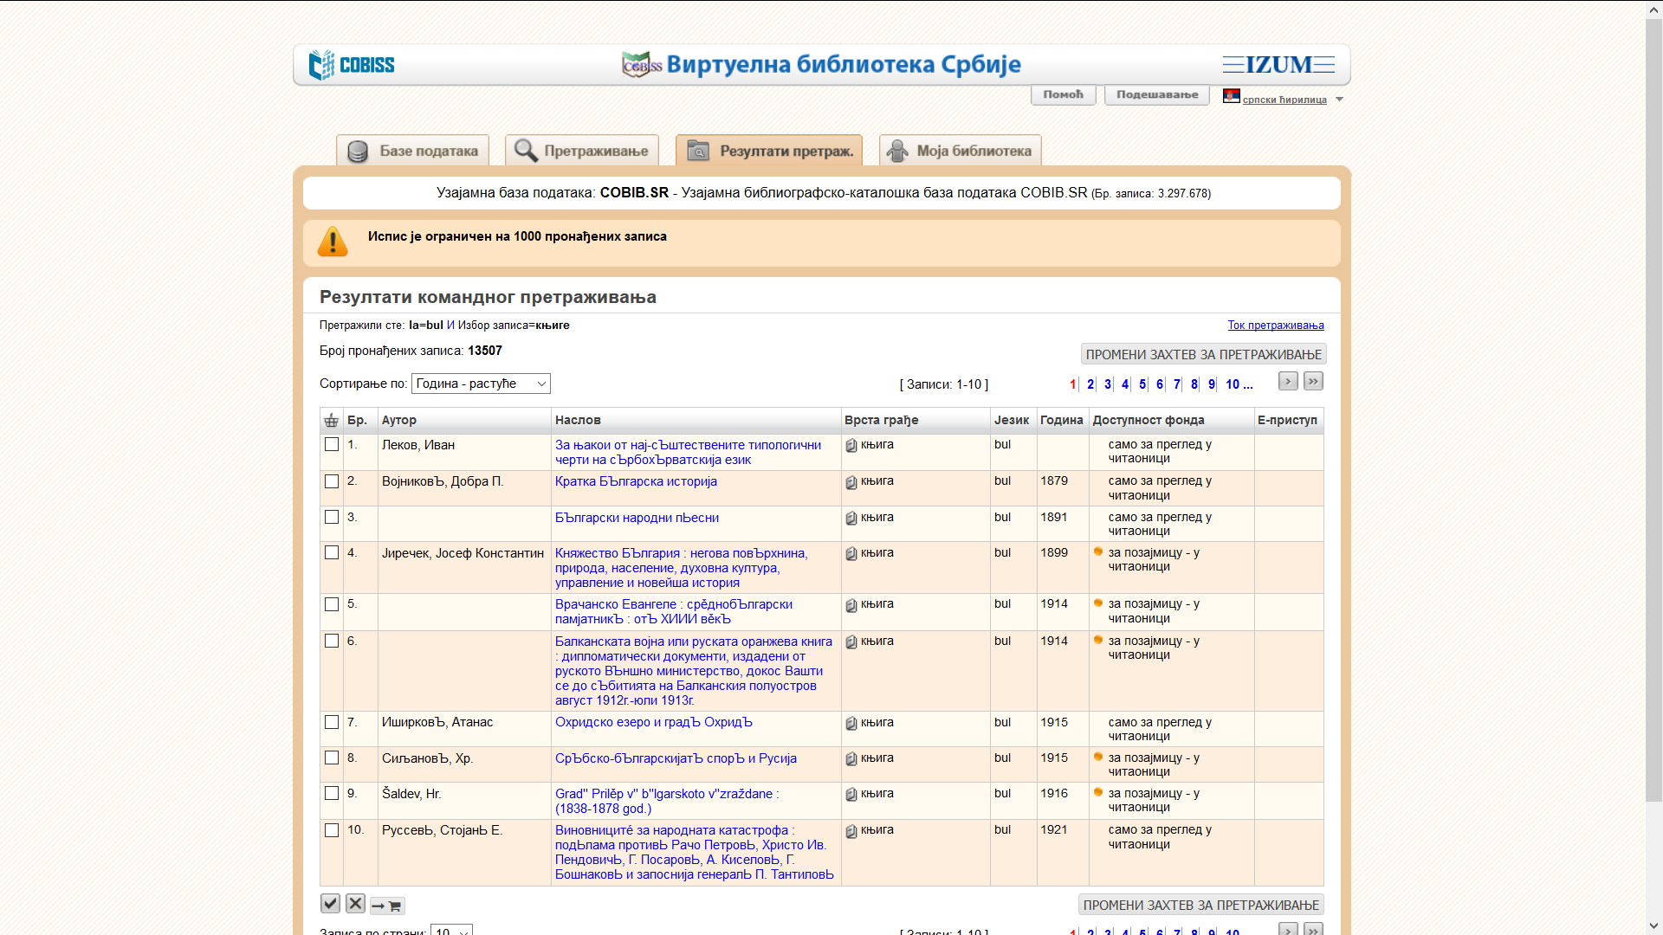

Slide 6
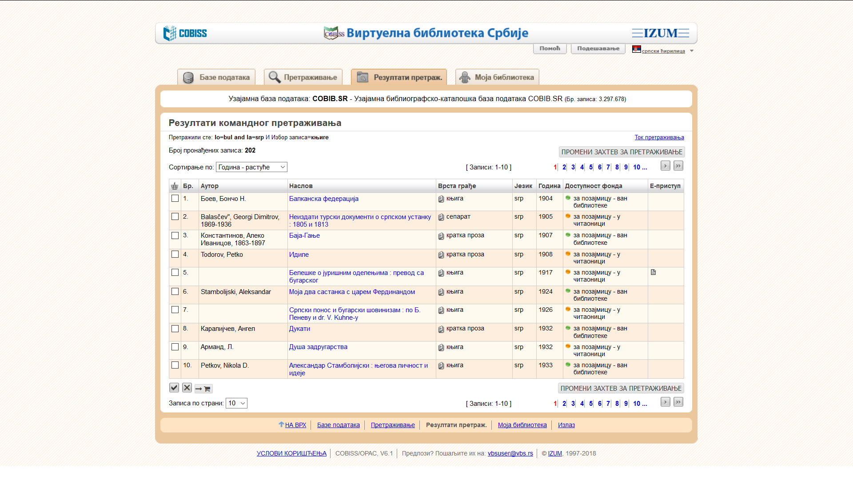

Slide 7
Најзаступљенији бугарски аутори у српским библиотекама
Елин Пелин
Георги Димитров
Тодор Живков
Ангел Каралијчев
Љубомир Левчев
Павел Вежинов
Богомил Рајнов
Јордан Радичков
Емилијан Станев
Иван Ганчев

Slide 8
Серијске публикације на бугарском језику у Србији
„Глас Бугара“
„Братство“
„Другарче“
„Мост“

Slide 9

Културе у дијалогу
Mастер студијски програм Културе у дијалогу
Циљ: стицање специфичних знања и вештина из области прожимања култура различитих народа; изучавање традиција и култура народа у контакту; постављање српских студија у компаративни контекст.
Неки од предмета: Културна баштина и институције културе, Библиотеке и мултикултуралност, Држава и сукоби култура, Цивилизације у сусрету, Културне разлике у академском дискурсу...

